Slide 1
Экскурсия как форма обучения дошкольников
Выступление на педагогическом совете подготовил воспитатель
ГБОУ СОШ № 1 С/П д/с № 27
Никифорова Светлана Алексеевна

Slide 2
Экскурсии - один из основных видов занятий и особая форма организации работы по экологическому воспитанию дошкольников.

Slide 3
Экскурсия - это форма организации работы, при которой дошкольники выходят на место расположения изучаемых объектов (природы, исторических памятников, производства) для непосредственного ознакомления с ними. Такая форма работы позволяет организовать наблюдение и изучение различных предметов и явлений в естественных условиях.

Slide 4
Цель подобных экскурсий - экологическое воспитание детей, понимаемое как одна из составляющих нравственного формирования личности. Поэтому в содержании экскурсий основную роль играет формирование осознанного и бережного отношения к объектам живой и неживой природы.

Slide 5
На экскурсиях дети знакомились с растениями, животными и одновременно с условиями их обитания, а это способствует образованию первичных представлений о взаимосвязях в природе.

Slide 6
Обращаясь к истории, оказывается, экскурсии возникли в конце 18 – начале 19 веков; как метод обучения, способствующий развитию наблюдательности навыков самостоятельной работы у дошкольников, они внедрялись в учебный процесс прогрессивными педагогами Западной Европы и России. Ещё в 18 веке французский философ Жан- Жак Руссо высказал мысль о том, что экскурсии развивают у детей творческую наблюдательность, пытливость и самостоятельность в исследовании окружающего мира. На экскурсии более четко прослеживается связь явлений между собой. Дошкольники, подметив эту связь, усваивают её намного прочнее, чем, если бы слышали о ней только от взрослых. На экскурсии используется основной метод – это наблюдение. По мнению психологов, наблюдение – это сложная деятельность, основу которой составляет сознательное целенаправленное восприятие. Наблюдение формируется на протяжении всей жизни человека и включает в себя полноту восприятия частей, свойств; тонкость анализа, планомерность, осмысливание воспринятого в свете прежнего опыта. В течении 19 века экскурсия становится составляющей частью учебного процесса в детском саду.

Slide 7
Походы и экскурсии с детьми в природу дают им ни с чем не сравнимые живые и яркие впечатления:

Slide 8
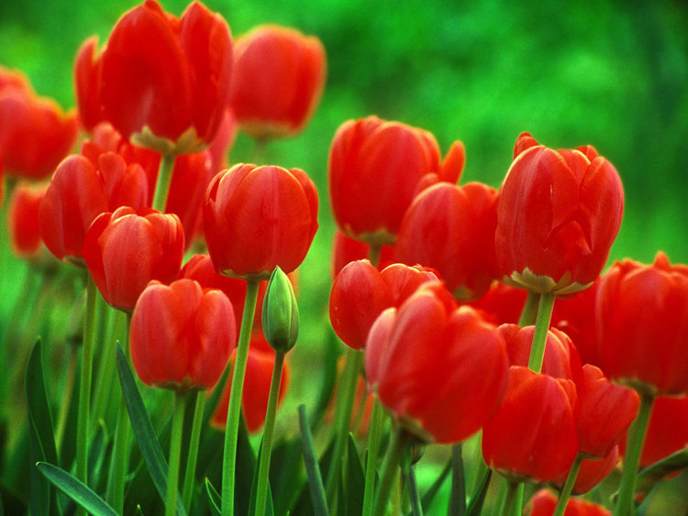
о красоте и аромате цветов

Slide 9
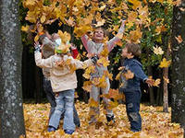
о красоте осенней листвы

Slide 10
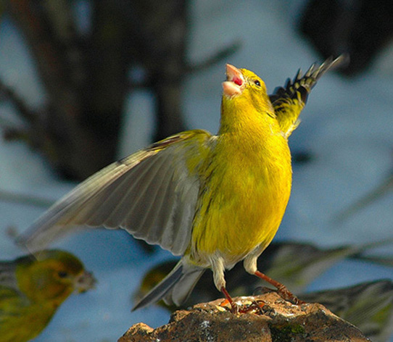
о разноголосом пении птиц

Slide 11
о причудливой форме белых кучевых облаков

Slide 12
Экскурсия выполняет целый ряд функций:
реализует принцип наглядности обучения;
повышает научность образования и укрепляет его связи с жизнью и практикой;
расширяет кругозор;

Slide 13
Значение экскурсии:
позволяют в естественной обстановке познакомить детей с объектами и явлениями природы;
на экскурсиях дети знакомятся с растениями, животными и условиями их обитания это способствует образованию первичных представлений о взаимосвязи в природе;
велика роль экскурсии в эстетическом воспитании детей: красота природы, окружающая их , вызывает глубокие переживания, способствует развитию эстетических чувств;
экскурсии в природу связаны с пребыванием детей на свежем воздухе, с движением, что содействует укреплению здоровья;
находясь в лесу, на берегу реки, дети собирают разнообразный материал для последующих наблюдений и работ в группе, в уголке природы

Slide 14
Задачи НОД экскурсии:
освоение детьми системы экологических представлений и элементарных понятий о природе;
стимулирование формирования навыков наблюдения и наблюдательности;
формирование сенсорных способностей;
формирование мыслительных процессов (анализа, сравнивания, обобщения, умения устанавливать связи, разные по характеру и степени сложности)

Slide 15
Виды экскурсий:
природоведческая;
экологическая;
на сельскохозяйственный объект;
экскурсия эстетического характера

Slide 16
Природоведческая экскурсия традиционно решает задачу знакомства с природой, т. е. накопление представлений о разнообразии объектов живой природы и их характерных особенностях

Slide 17
Экологическая экскурсия направлена на освоение детьми разнообразных биоценологических связей в мире природы: - между средой обитания живых существ и особенностями их строения и образа жизни; - между состоянием конкретных живых объектов и условиями их существования; - между различными живыми существами в одной экосистеме

Slide 18
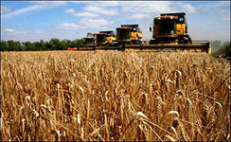
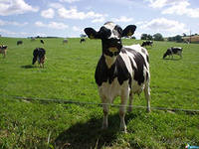
Экскурсии на сельскохозяйственные объекты помогают детям освоить представления о труде людей. Это экскурсии в поле (вспашка, сев, уборка урожая), на луг и др. Основная цель экскурсии - показать, что и для какой цели делают люди, как используют машины, как относятся к своему труду, каковы его результаты.

Slide 19
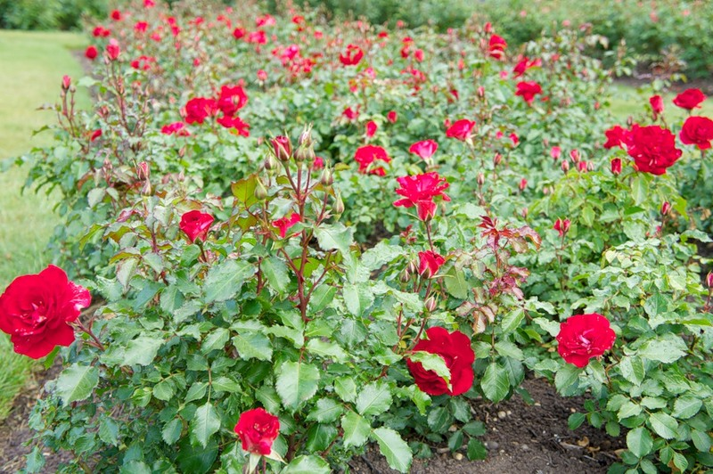
Экскурсии эстетического характера помогают ребёнку научиться воспринимать красоту природы и развивают культуру его чувств.

Slide 20
На экскурсиях воспитатель знакомит детей с многообразием органического мира, проводит наблюдения за объектами и явлениями природы в разные времена года. Дети учатся ориентироваться на местности, знакомятся с особенностями города и края. Особое внимание при проведении комплексной экскурсии воспитатель должен уделять организации деятельности детей: приучаем детей к мысли, что они идут в гости к природным обитателям, в их большой дом, а поэтому должны следовать заповедям, которые необходимо выполнять гостям природы. 1 заповедь – соблюдение тишины (Л. П. Симонова); 2 заповедь – терпеливость (умение длительное время наблюдать за растением, животным); 3 заповедь – внимательность (учить находить взаимосвязи в природе, проверять народные приметы, прогнозировать последствия поведения людей).

